Slide 1

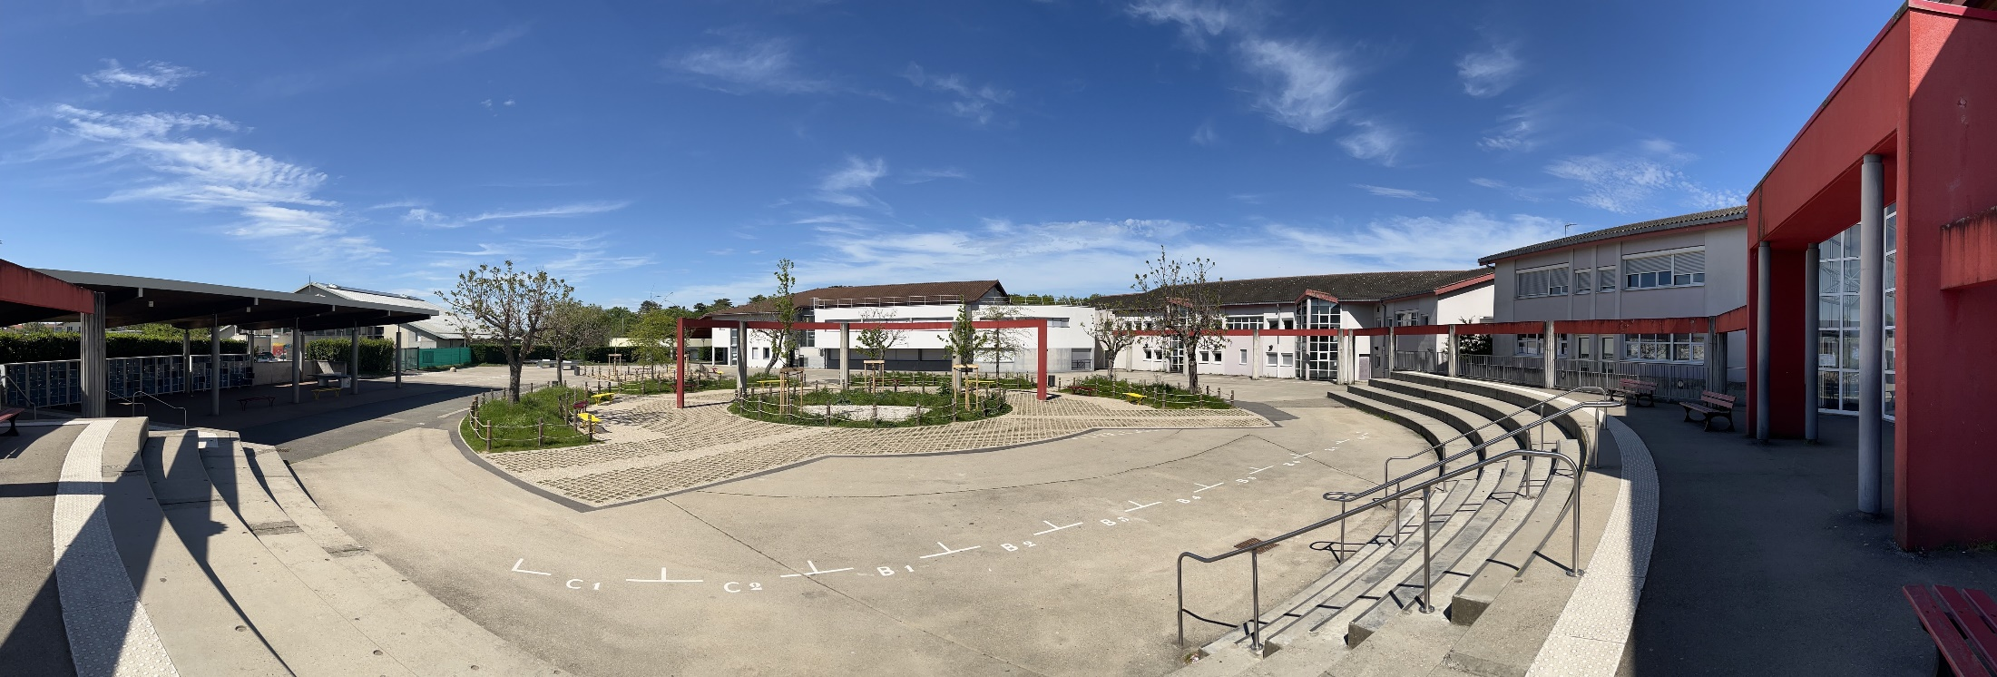
Collège de la Dombes
Présentation pour les parents d’élèves de 6ème
Rentrée 2026

Slide 2
Le numérique et l’Education aux Médias et l’Information
Les connexions et différents codes (session/ENT)
Les évaluations nationales de rentrée

Slide 3

PIX 6e : attestation de sensibilisation au numérique
- Un parcours “Protection et Sécurité numérique”
  focus sur le cyberharcèlement et sa prévention
  Protection des données (mot de passe, réseaux sociaux, spam…)
  → 1h de préparation en demi-groupe par Mme Jamin
  - Un parcours « Initiation aux compétences numériques »
  Enregistrer et télécharger un doc, envoyer un mail
  Notion de bureautique (traitement de texte…)
  Aspects techniques : parties d’un ordinateur, utilisation d’une souris ...
  → 1h de préparation en demi-groupe avec M. Dejoux

Slide 4

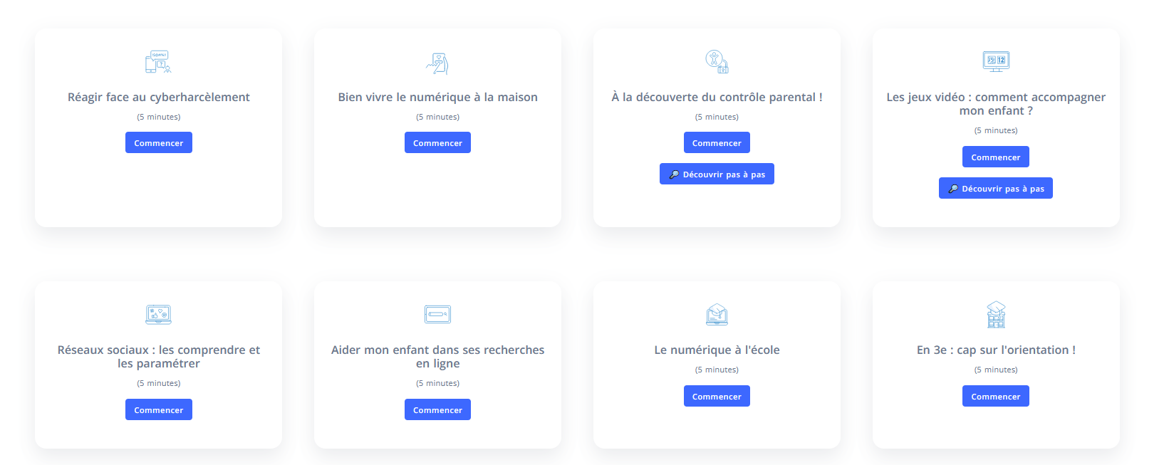
PIX : des parcours pour les parents !

Slide 5
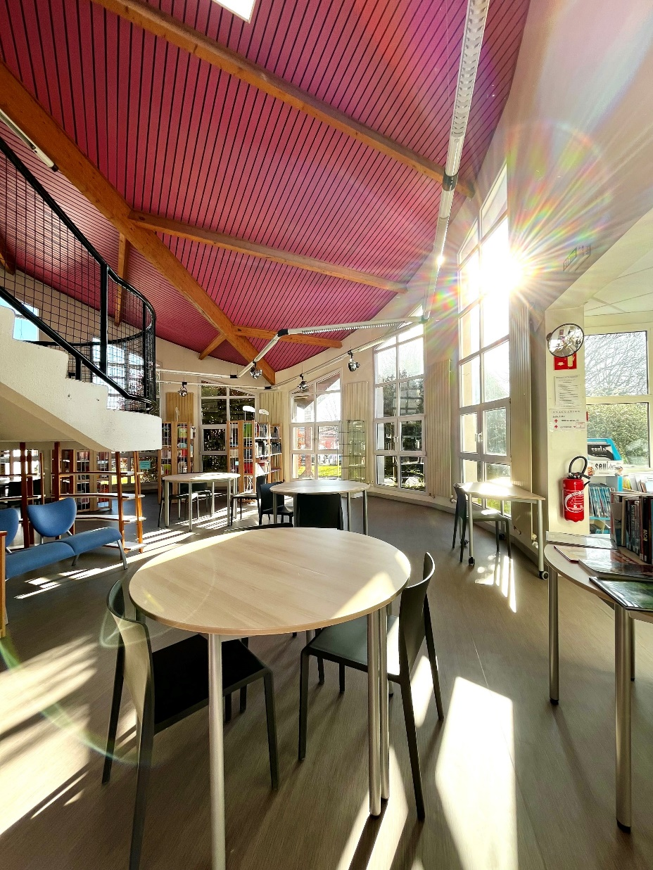
CDI : Infos générales
Horaires d’ouverture :
Lundi 9h30-17h / Mardi 8h30-17h /
Jeudi 8h30-17h / Vendredi 8h30-16h
Fermé le mercredi matin, mais possibilité d’aller en étude avec un AED.
Accueil :
- Pendant les heures d’étude (inscriptions auprès des AED), carnet obligatoire.
- Aux récréations du matin et de l’après-midi
- Entre 12h30 et 14h
Certains créneaux peuvent être occupés par des classes pour des projets pédagogiques (EDT affiché chaque semaine sur la porte du CDI).

Slide 6
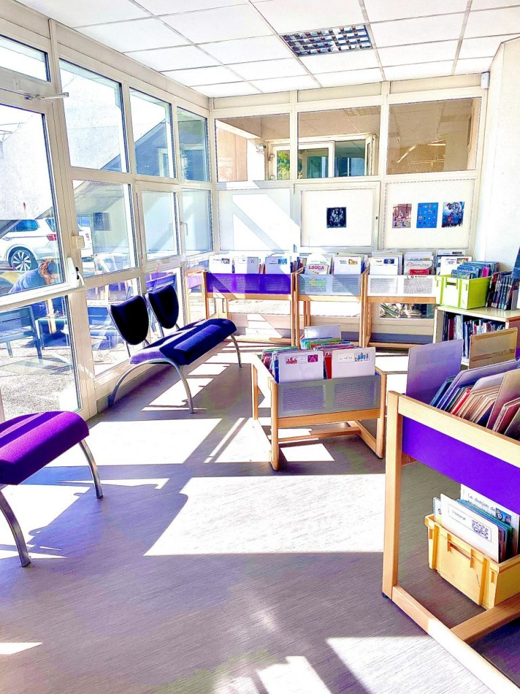
Initiation au CDI – 6e
- 5 séances entre septembre et décembre
- En demi-groupe
Contenu :
- Savoir différencier les différents types de documents
- Utiliser le site E-sidoc pour faire des recherches documentaires
- Savoir faire une recherche efficace et pertinente sur Internet
→ évaluation finale (par compétences)

Slide 7
La classe de 6ème
Depuis la rentrée 2024, tous les élèves bénéficient :
d’un accompagnement aux devoirs, par le dispositif Devoirs faits, afin de développer davantage leur autonomie et de réduire les inégalités devant les apprentissages. 24h sur l’année intitulées « accompagnement aux devoirs »
Objectifs de cette disposition : permettre de consolider les apprentissages nécessaires à l’entrée réussie en cycle 4, et se projeter avec confiance dans la suite de la scolarité au collège.
- l’importance du planner / présentation du dispositif

Slide 8
Qui contacter ?
Pour les informations administratives, bourses, certificats de scolarité, changement de coordonnées = Mme LUYA, secrétaire, ce.0011257l@ac-lyon.fr
Pour le règlement des frais de demi-pension, changement de coordonnées bancaires = Mme PAULIN, secrétaire générale

Slide 9
Pour signaler les éventuels problèmes de santé de votre enfant = Mme LERNOULD, infirmière
Pour signaler une absence, un retard = le service vie scolaire par téléphone ou email à l’adresse vie-scolaire.0011257l@ac-lyon.fr (l’absence devra être justifiée au retour – coupon dans le carnet).

Slide 10
Pour signaler d’éventuelles difficultés relationnelles, un problème d’intégration, un mal-être ou une difficulté passagère = Mme EYMARD, CPE
Pour les questions relevant de la scolarité (résultats scolaires, aménagements pédagogiques) = le Professeur Principal ou le professeur concerné si cela ne concerne qu’une discipline

Slide 11
Comment prendre rendez-vous ? Contacter les différents interlocuteurs ?
Pour prendre rendez-vous :
soit passer par le biais du carnet de liaison
soit par téléphone - demande laissée à la personne d’accueil qui transmettra à l’intéressé(e) qui vous recontactera
ou contacter les professeurs, personnels via l’ENT
Toutes ces informations sont reprises dans le carnet de correspondance

Slide 12
Des outils pour suivre la scolarité de votre enfant
L’ENT
https://ladombes.ent.auvergnerhonealpes.fr/
Accès aux informations sur la vie de l’établissement.
Chaque élève et chaque parent a un accès à l’ENT.
Vous accédez à l’ENT avec votre compte EDUCONNECT
Il est important de prendre l’habitude de consulter régulièrement l’ENT, tout comme le carnet de liaison de votre enfant.
PRONOTE
Disponible dans l’ENT dans la rubrique « scolarité » : permet de suivre les résultats de votre enfant, absence/ retard , bulletins, emploi du temps et cahier de texte.
LES TELESERVICES
https://educonnect.education.gouv.fr
Services en ligne, pour les dossiers de bourses, l’orientation, les demandes d’aménagements aux examens…Votre compte EDUCONNECT, si vous n’en disposez pas déjà, est directement à créer par vous.
Attention à communiquer une adresse mail valide que vous consultez pour faciliter la transmission des informations.

Slide 13
La vie scolaire
LES REGIMES DE SORTIES
Il existe trois catégories de régimes de sorties quel que soit le niveau de classe.
La famille décide en début d’année du régime des entrées et des sorties :
Régime 1 | Régime 2 | Régime 3
Demi-pensionnaire avec horaires encadrés | Demi-pensionnaire avec horaires souples | Externe
Les élèves demi-pensionnaires en régime encadré sont obligatoirement présents de 8h25 à 17h. Aucune sortie sur le temps scolaire n’est autorisée à moins d’une prise en charge à l’accueil par un responsable légal (ou son représentant stipulé sur la fiche de régime rendue en début d’année scolaire et noté au dos du carnet), et ce à titre exceptionnel. | L’élève rentre à la 1ère heure de cours du matin et sort après la dernière heure de cours de la journée, selon l’emploi du temps de l’élève (au plus tôt à 13h30 s’il n’a pas cours l’après-midi, après avoir pris son repas au restaurant scolaire). | L’élève rentre à la 1ère heure de cours du matin et de l’après-midi. Il sort après la dernière heure de cours du matin et de l’après-midi. Il sort sur le temps de la pause méridienne pour déjeuner. Aucun élève externe n’est autorisé à rester au sein de l’établissement durant sa pause méridienne.

Slide 14
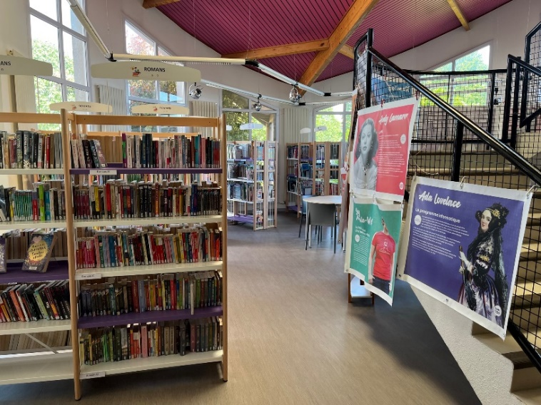
En dehors des heures de cours :
les heures d’étude (ou de permanence)
le CDI
la salle du foyer
l’association sportive (AS)

Slide 15


Slide 16
La prise en charge des élèves à besoins particuliers et l’école inclusive
Dès la fin d’année, les professeurs des écoles travaillent en lien avec les professeurs principaux de 6ème pour faire la liaison sur la situation des élèves et les compétences non acquises.
Les PAP (Plan d’Accompagnement personnalisé) et PPRE (Programme Personnalisé de Réussite Educative) sont formalisés en début d’année, après quelques semaines d’adaptation, pour répondre aux besoins éducatifs particuliers en fonction de la situation de l’élève en proposant notamment des aménagements pédagogiques.
Pour les situations médicales, un PAI (Projet d’Accueil Individualisé) peut être mis en place – contacter l’infirmière scolaire, Mme LERNOULD.
Pour les élèves relevant du champ du handicap, un PPS (Projet Personnalisé de Scolarisation) permet le suivi de l’élève, notamment ceux du dispositif ULIS. L’enseignante référente est votre interlocutrice en lien avec la MDPH.

Slide 17

Le restaurant scolaire
Près de 610 repas quotidiens confectionnés sur place par le chef et son équipe, dans une démarche de circuits courts (produits locaux voire bio)
Le service de restauration scolaire, de type self, fonctionne entre 11h35 et 13h15. Passage en fonction des emplois du temps des élèves et de certaines priorités (AS, clubs,...)
L’accès au restaurant est soumis à une reconnaissance biométrique (contours de la main)- Possibilité de carte magnétique, payable en cas de perte.
Choix du régime pour la restauration scolaire : 2 possibilités
DP 4 jours ( système de forfait annuel)
Externe ( possibilité de manger occasionnellement en avertissant à l’avance ou possibilité de manger 1 ou 2 jours par semaine, toujours les mêmes jours)

Slide 18
Tarification:
pour les DP: paiement trimestriel
Coût du repas à l’année (2025) : 618,55 € La facture est envoyée par mail en milieu de trimestre.
➔ pour les externes: repas payables d’avance ( 5,30 € en 2025).
Moyens de paiement:
Pour les externes : espèces, chèques, télépaiement
Pour les demi-pensionnaires : espèces, chèques , télépaiement (à favoriser en priorité – paiement fractionnable)
Les règles de fonctionnement du service de restauration sont précisées dans la charte disponible sur l’ENT .
Attention : remise d’ordre activée à compter de 5 jours d’absence.

Slide 19
Les transports scolaires
Depuis le 1er janvier 2020, les transports scolaires sont de la compétence de la Région
Les transports scolaires sont financés par le Conseil Départemental de l’Ain.
Pour plus d’informations, consultez : https://www.auvergnerhonealpes.fr/370-ain.htm
Si difficultés : 04 80 00 70 00
Les inscriptions se sont faites en ligne et peuvent encore se faire (après le 19/07, frais de 30 euros)

Slide 20
Dates importantes
Réunions :
Parents/professeur principal :
jeudi 17 septembre à 18h
Parents/AESH : jeudi 17 septembre à 17h pour les élèves notifiés MDPH
Parents/professeurs : rencontres individuelles.
Evaluations nationales de rentrée entre le 7 au 25 septembre
Une évaluation numérique en maths, une évaluation numérique en français et un test de fluence. Les évaluations numériques se font sur temps scolaire, pendant une session de 2h
Les évaluations en EPS se font en cours, sur un créneau de 2h.

Slide 21
QUESTIONS/REPONSES
Intervention de M. Jacquelin, Président de la FCPE
Bonne soirée à tous et bonne rentrée !

